Slide 1

Песочная игротерапия как эффективный метод в работе с детьми
с особыми образовательными потребностями
Подготовила: Дерябина А.С
Педагог-психолог

Slide 2
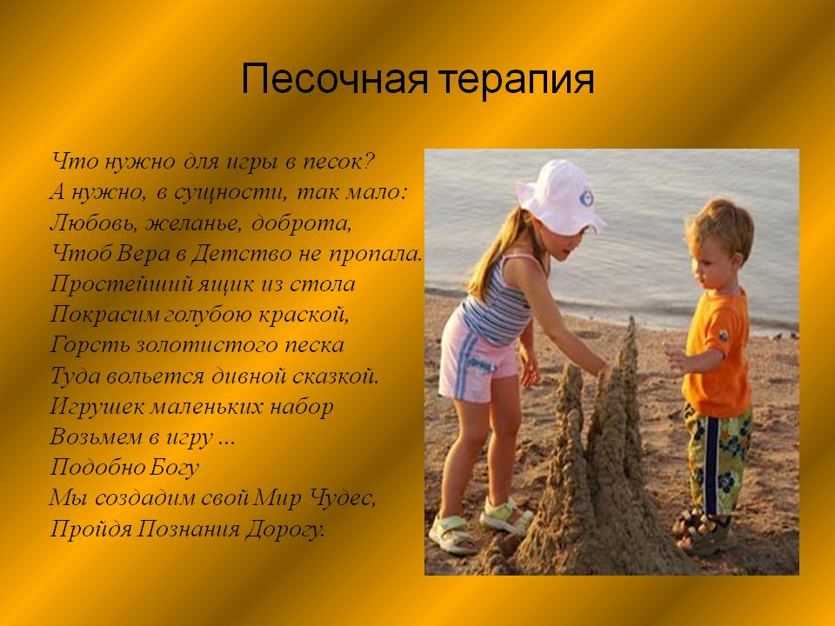

Slide 3
Актуальность
Современные условия дали толчок к поиску инновационных «не раскрытых» интересных и развивающих методов и технологий в работе с детьми с ООП.
Где функции нарушенного анализатора заменяются интенсивным использованием функционального потенциала сохранных систем.
Дети с ООП, отличаются повышенной нервной возбудимостью, тревожностью, агрессивностью, гиперактивностью с одной стороны и пассивностью, замкнутостью, закрытостью, зажатостью, неразвитостью эмоциональной сферы, поведенческими расстройствами с другой стороны. Помимо этого у детей с проблемами в интеллектуальной сфере встречается нарушение речи или полное её отсутствие, недостаточное развитие координации движений, мелкой моторики рук, отсутствие чувства ритма, нарушение речевой памяти, внимания, восприятия и т. д. Поэтому в образовательном процессе предпочтение отдается наглядному материалу, предметно-практической деятельности.

Slide 4
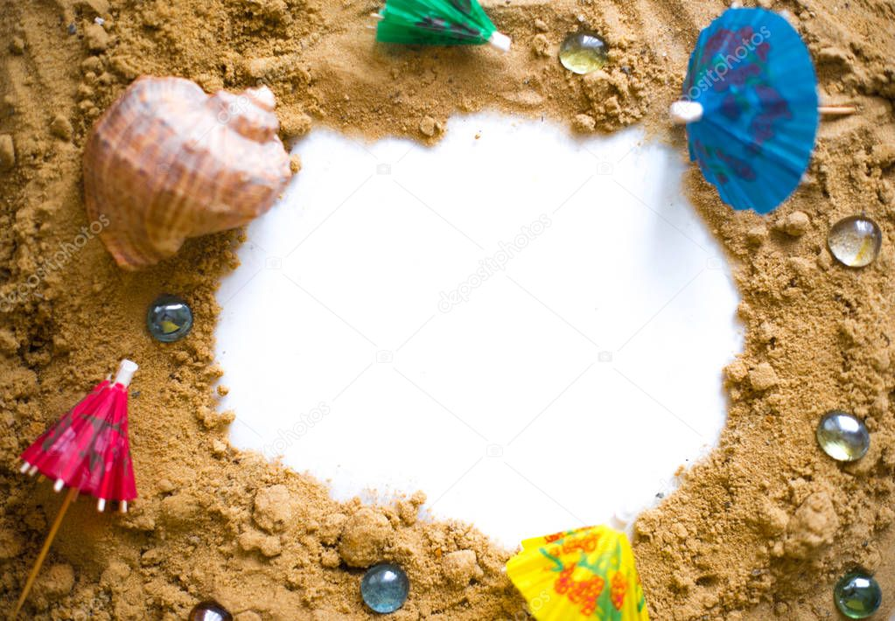
Цель песочной игротерапии:
коррекция эмоциональной сферы
детей с ООП, развитие познавательных
и психических процессов

Slide 5

Задачи:
· развивать тактильную чувствительность и мелкую моторику рук;
· снимать мышечную напряжённость;
· помогать ребёнку чувствовать себя защищённым, в комфортной для него среде;
· стабилизировать эмоциональные состояния, поглощая негативную энергию;
· совершенствовать зрительно-пространственную ориентировку, речевые возможности;
· способствовать расширению словарного запаса;
· развивать фонематический слух и восприятие;
· способствовать развитию связной речи, лексико-грамматических представлений;

Slide 6

Песочная терапия: история метода
Началом использования подноса с песком в психологической практике принято
считать конец 1920-х годов. Впервые в качестве “средства лечения” песок открыл
швейцарский психоаналитик К.Г. Юнг. Он утверждал, что “часто руки знают, как распутать
то, над чем тщетно бьется разум”. А фигурки и замки из песка, созданные спонтанно, – это
как раз те символы, с помощью которых с нами говорит наше бессознательное,
показывая разуму возможности самоисцеления.

Slide 7
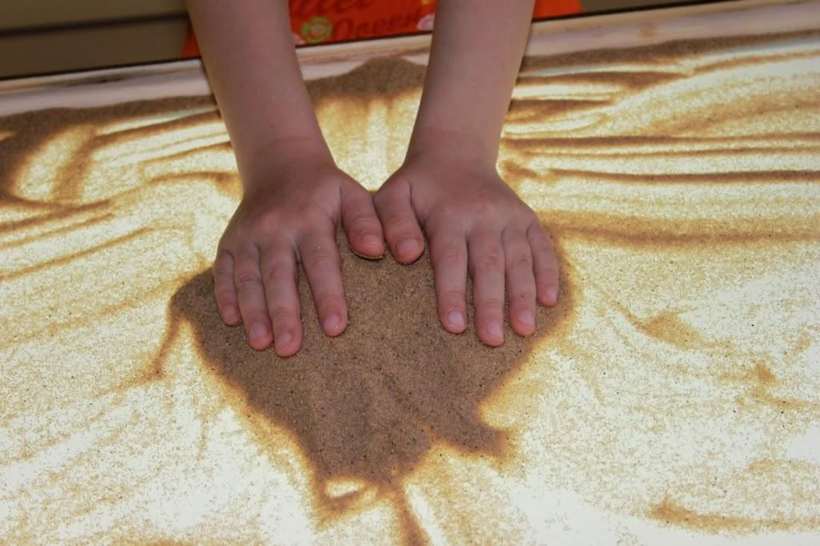
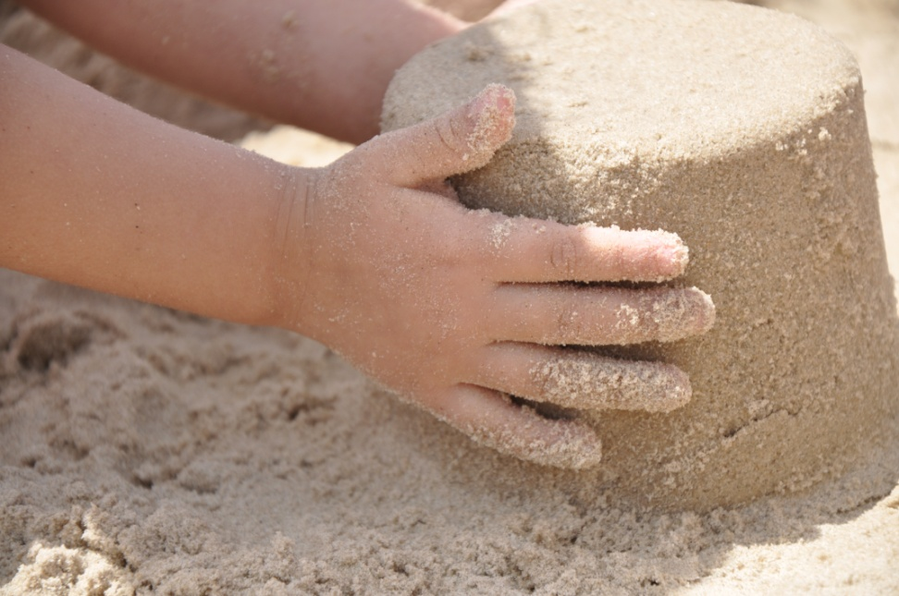
Процесс "игры в песок" высвобождает заблокированную энергию и "активизирует возможности самоисцеления, заложенные в человеческой психике"

Slide 8
Какие достоинства и преимущества песочной терапии существуют:
Позволяет снять контроль сознания;
Освобождает творческий потенциал и внутренние чувства;
Позволяет проработать психотравмирующие ситуации;
Обеспечивает непосредственно игру, где нет никакого правильного или неправильного пути;
Является непосредственно творческим языком для детей;
Не имеет ограничений для использования с детьми разных возрастов и имеющих разный интеллектуальный статус;
Возможность перейти из роли пострадавшего в роль созидателя;

Slide 9
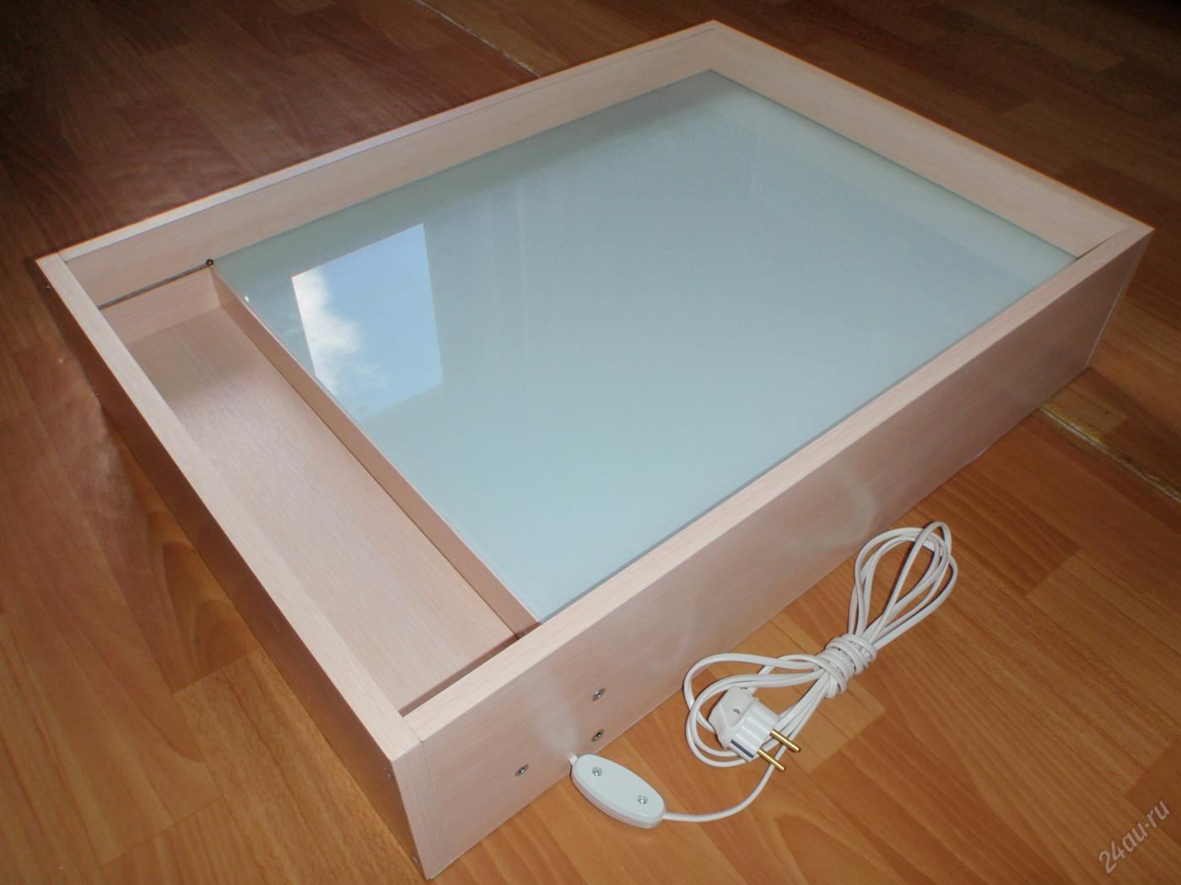
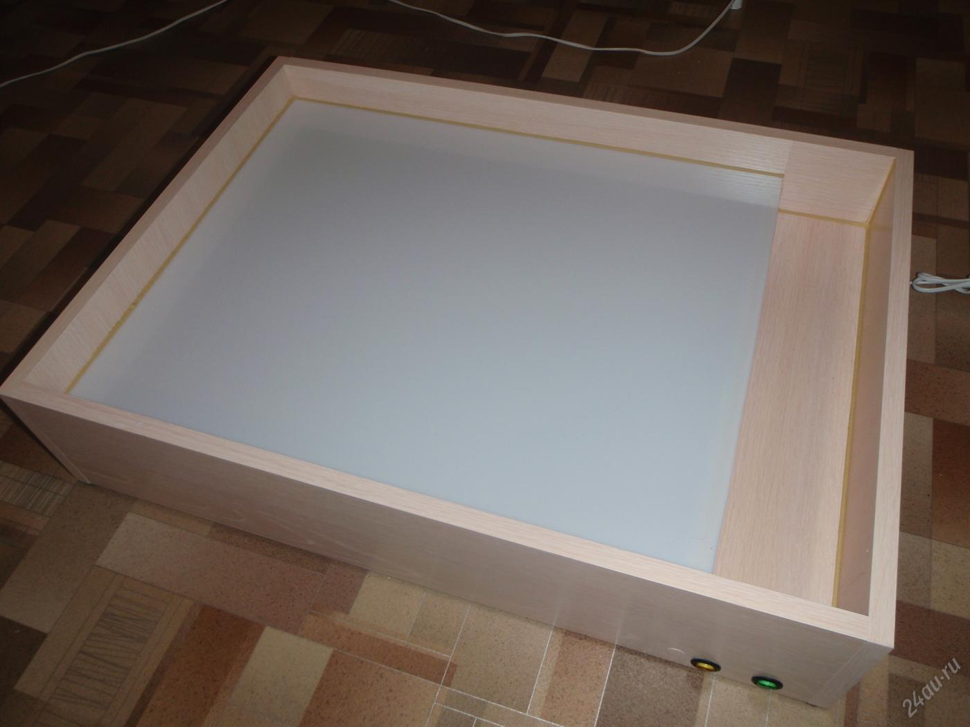
Условия организации песочной игротерапии:
1. Световые планшеты

Slide 10
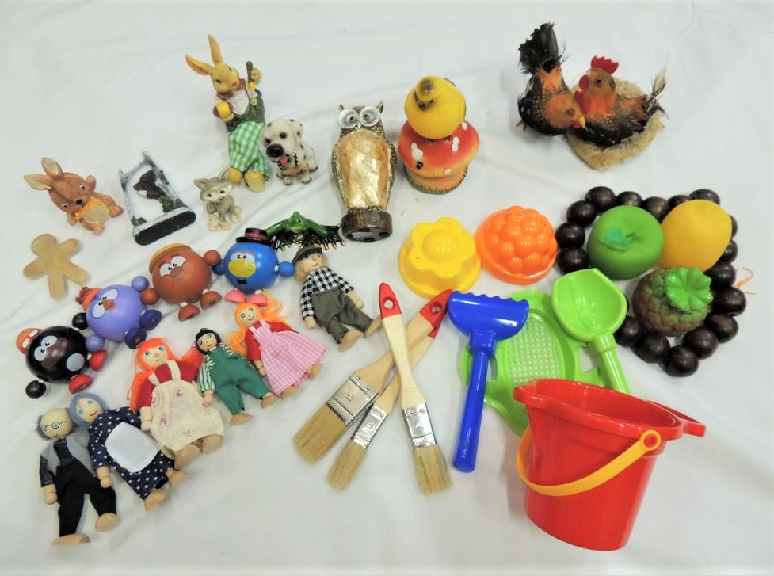
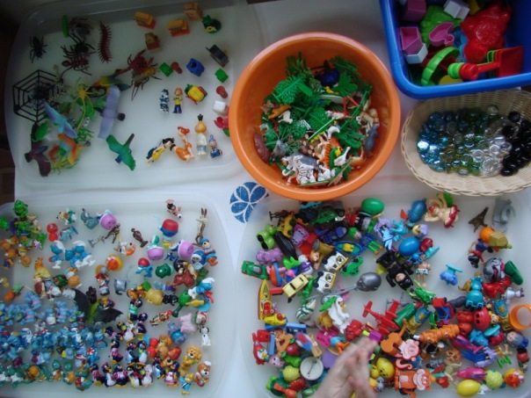
2. Набор миниатюрных предметов и игрушек, в совокупности символизирующих мир

Slide 11
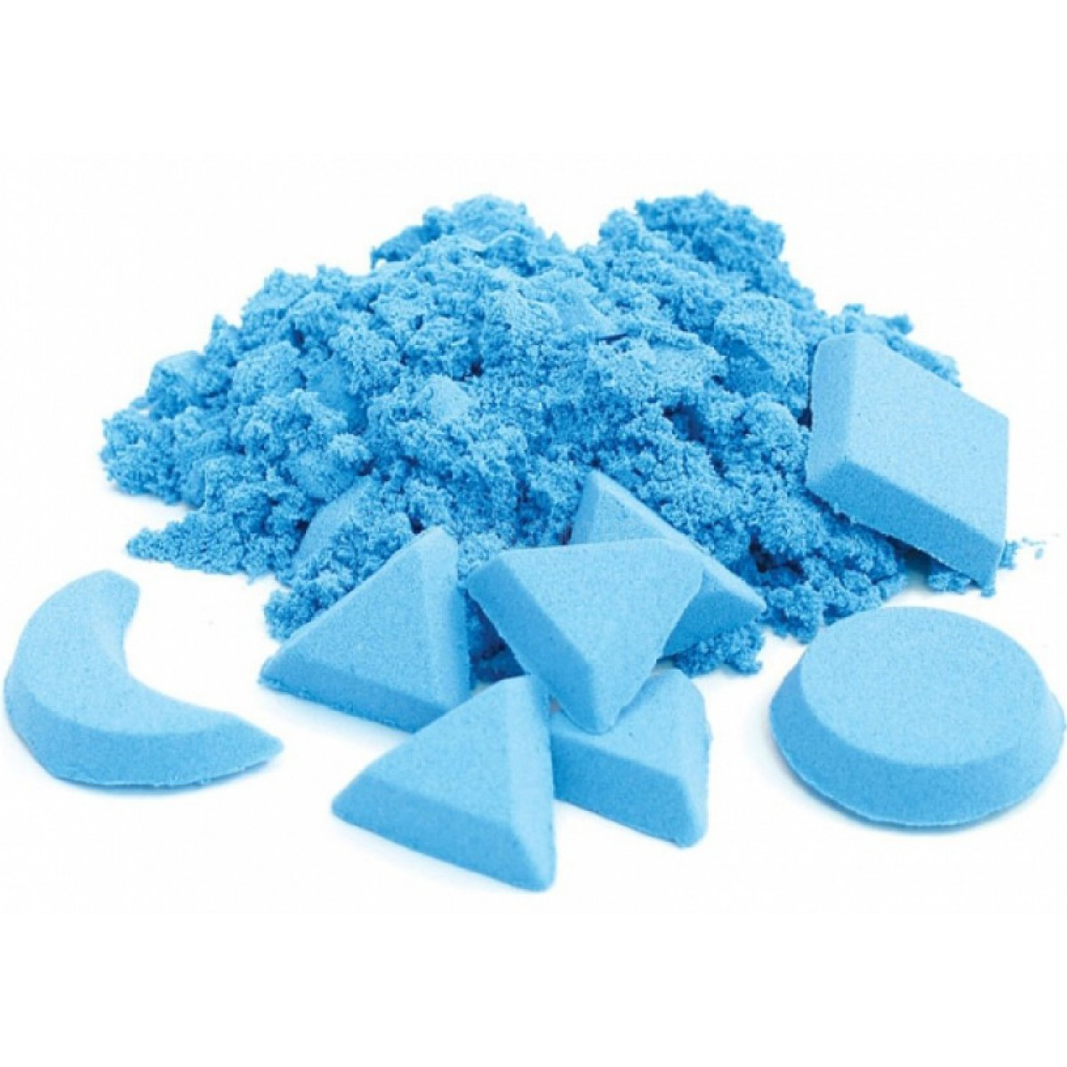
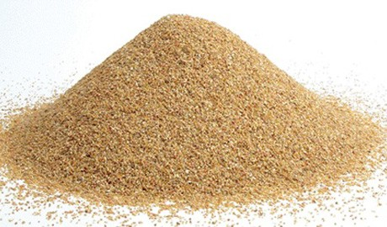
3. Песок (кварцевый, кинетический)

Slide 12
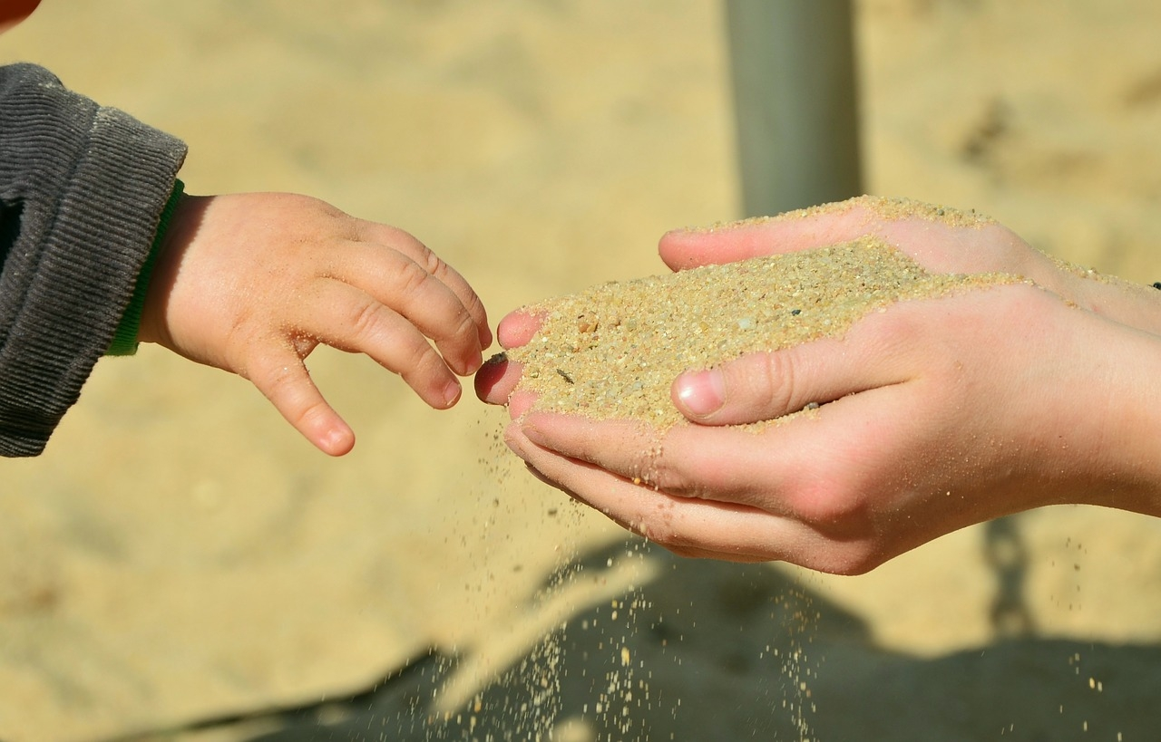
Правила пользования песком:
Песок должен быть желтого или светло-коричневого цвета, сертифицированный, песчинки должны быть среднего размера. Песком заполняется 1/3 ящика. Он не должен быть слишком крупным или слишком мелким. Перед использованием песок должен быть просеян, промыт и обеззаражен — его нужно прокалить в духовке или прокварцевать. Кварцевать песок необходимо не реже одного раза в неделю с обязательным указанием последней даты кварцевания на бирке.

Slide 13

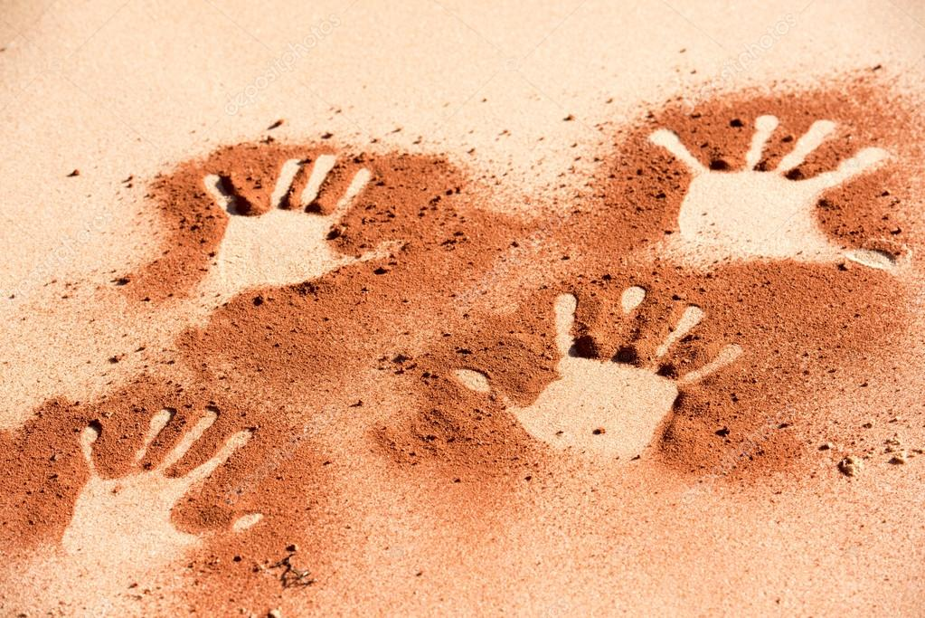
Упражнение «Ладошки»

Slide 14
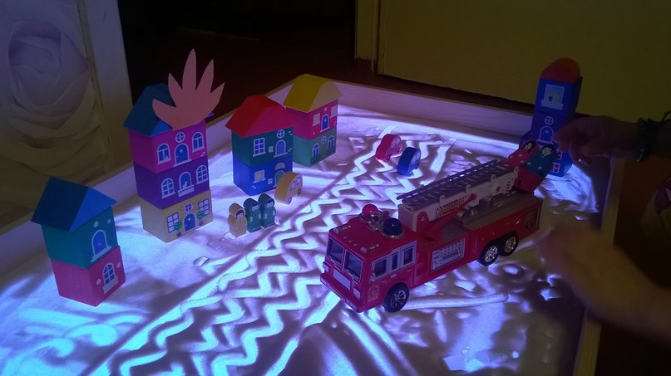
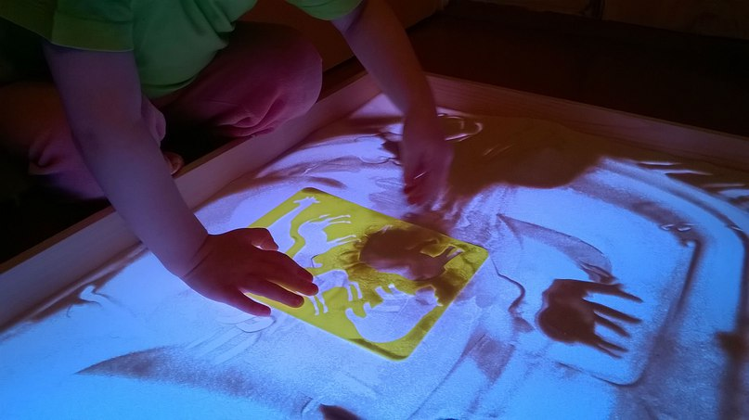
Упражнение «Дорожки»

Slide 15
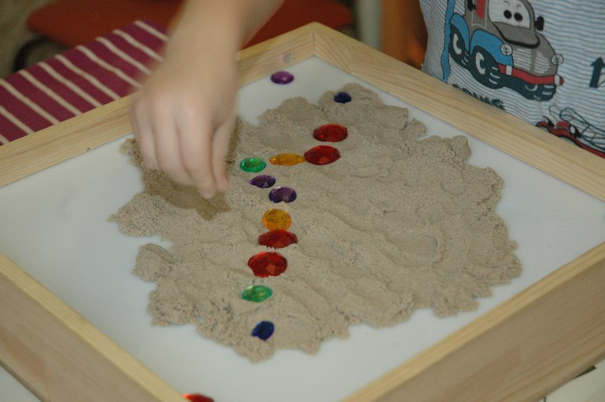
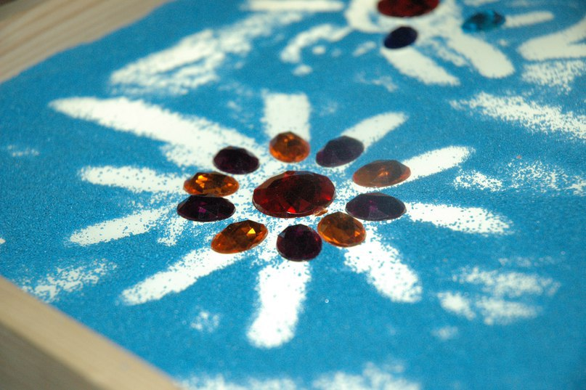
Упражнения с использованием цветных камешков

Slide 16
Вывод:
Использование методов песочной терапии в коррекции эмоциональной сферы детей с ООП позволяет более эффективно решать следующие проблемы: трудности в общении, во взаимоотношениях детей и родителей, психологические травмы, расстройства настроения, кризисные ситуации, страхи, тревожность, проблемы поведения и даже проблемы здоровья.
Индивидуальные занятия с использованием методов песочной терапии помогают детям: обеспечить эффективное эмоциональное реагирование, придать ему социально — приемлемые формы; осознать ребенком свои чувства, переживания, эмоциональные состояния, повысить уверенность в себе за счет социального признания ценности продукта, созданного им.

Slide 17
